Slide 1


Khám phá môi trường xung quanh
Đề tài: Trường bé có những ai?
Đối tượng: 3-4 tuổi

Slide 2


Ổn định tổ chức: Hát: “Trường chúng cháu là trường mầm non”

Slide 3

Phương pháp, hình thức tổ chức:
Hoạt động nhóm: Cho trẻ về 3 nhóm quan sát hình ảnh
các cô bác trong trường mầm non.

Slide 4
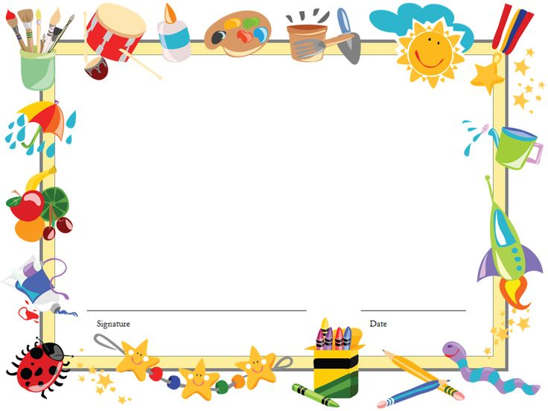
2. Cho trẻ về chữ U đàm thoại tìm hiểu về các cô các bác trong
trường mầm non.

Slide 5
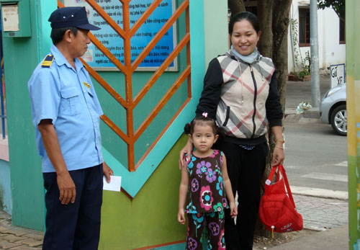

Slide 6
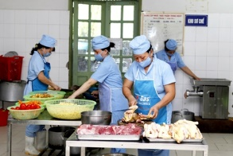

Slide 7
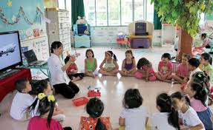

Slide 8
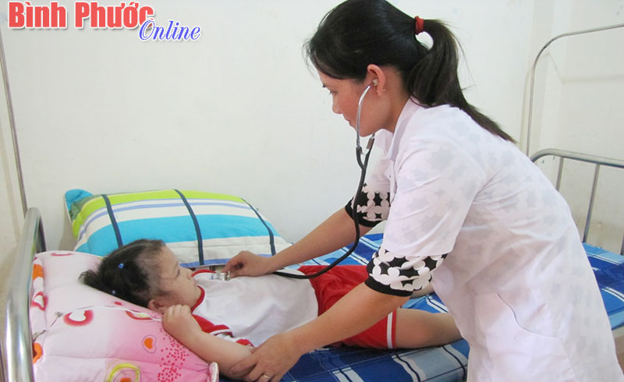
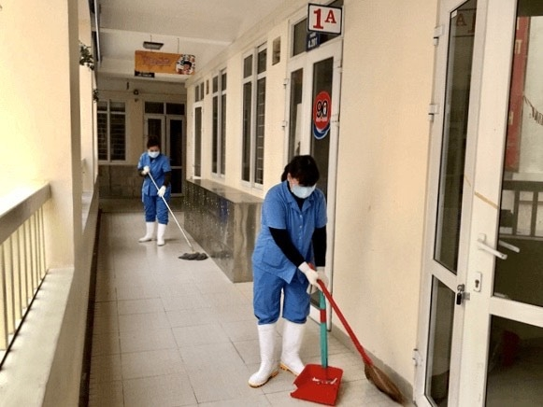
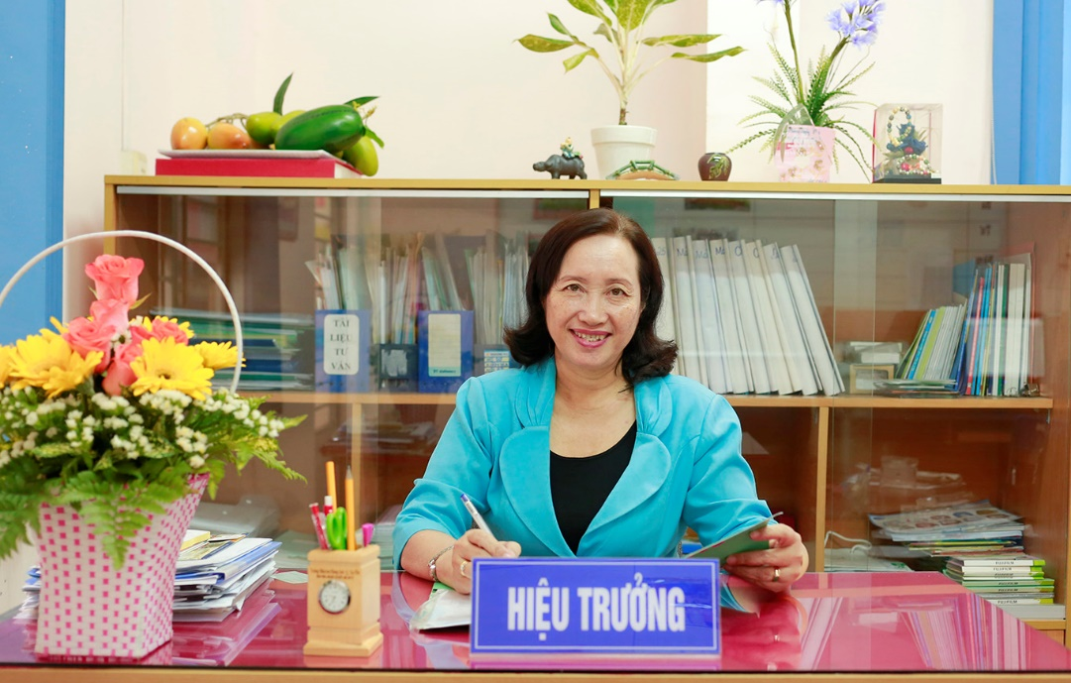
Mở rộng:

Slide 9

Trò chơi: Tìm đúng dụng cụ.
Chia trẻ thành 3 nhóm lên chọn dung cụ nghề nào
Gắn vào đúng dưới hình ảnh nghề ấy.

Slide 10
Kết thúc

